Slide 1
Prve slovenske doktorice filozofije
Tone Smolej

Slide 2
Prve doktorice filozofije na Dunaju, v Gradcu in v Pragi
1897
Gabriele Possaner promovirana za prvo avstrijsko doktorico medicine.
1900
Gabriele von Wartensleben promovirana za prvo doktorico filozofije na dunajski univerzi.
1902
Seraphine Puchleitner promovirana za prvo doktorico filozofije na graški univerzi.
1900
Marie Fabiánová promovirana za prvo doktorico filozofije na praški univerzi.

Slide 3
Ana Jenko
1885
Rojstvo v Ljubljani v družini Ludvika Jenka.
1906 –1911
Študij kemije na Filozofski fakulteti v Pragi.
1911
Po rigorozih promovirana kot prva slovenska doktorica filozofije in poroka s prof. dr. Janom Stanislavom Štĕrba-Böhmom.
1936
Smrt v Pragi.

Slide 4
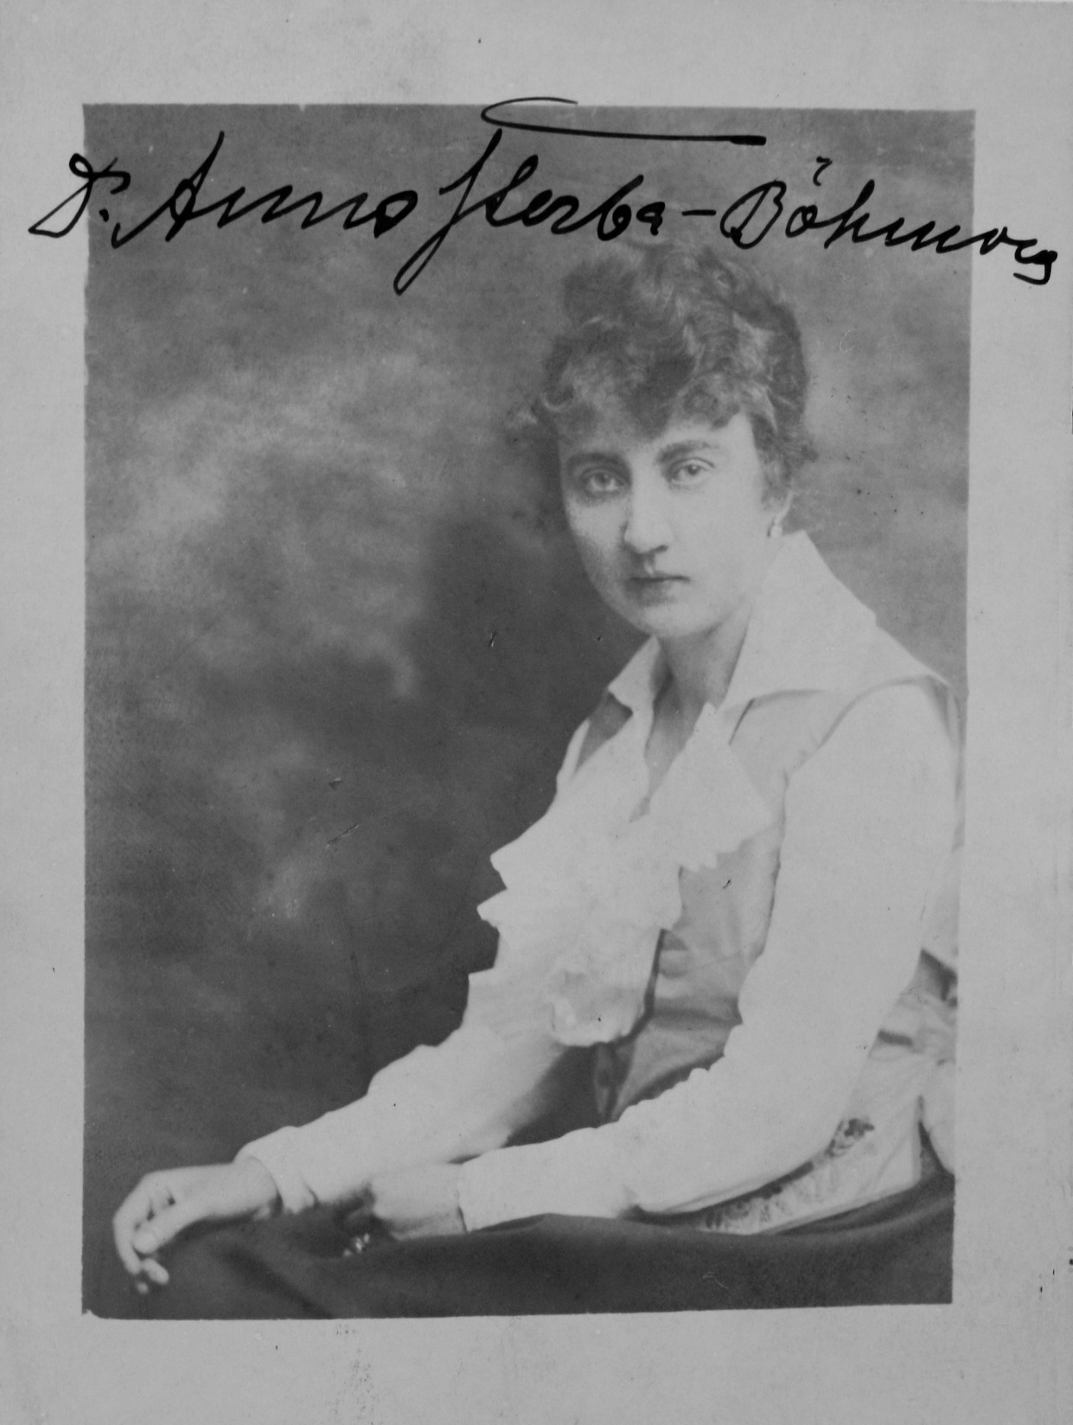

Slide 5
Angela Piskernik
1886
Rojstvo v Lobniku pri Železni Kapli.
1909–1914
Študij kemije na Filozofski fakulteti na Dunaju.
1914
Po rigorozih promovirana za prvo doktorico filozofije na Dunaju.
1926–1943
Profesorica na gimnazijah v Ljubljani.
1943–1945
Internacija v koncentracijskem taborišču Ravensbrück.
1946
Ravnateljica Prirodoslovnega muzeja v Ljubljani.
1967
Smrt v Ljubljani.

Slide 6
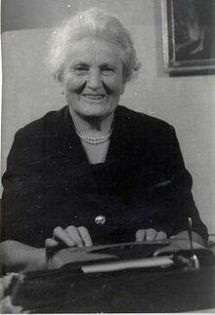

Slide 7
Ljudmila Štrekelj
1893
Rojstvo na Dunaju v družini Karla Štreklja.
1913–1918
Študij zgodovine na filozofski fakulteti v Gradcu.
1918
Po rigorozih promovirana za prvo doktorico filozofije v Gradcu.

Slide 8
Ana Mayer
1895
Rojstvo na gradu Lože pri Vipavi v družini Karla Mayerja.
1914–1918
Študij kemije na Filozofski fakulteti na Dunaju.
1920
Po rigorozih promovirana kot prva doktorica filozofije na ljubljanski univerzi.
1921
Poroka s prof. dr. Evgenom Kanskym.
1922-1945
Lastnica kemične tovarne v Podgradu pri Zalogu.
1962
Smrt v Podgradu.

Slide 9
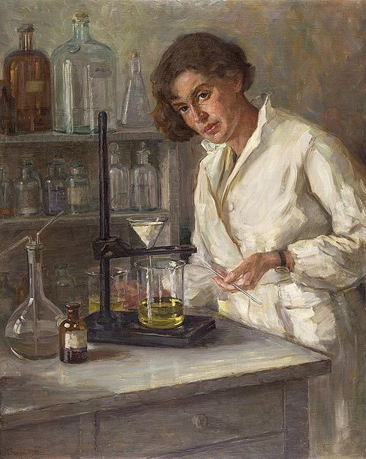

Slide 10
Alma Sodnik
1896
Rojstvo v Ljubljani.
1916
Poroka s prof. Alojzijem Sodnikom.
1919 –1923
Študij filozofije na Filozofski fakulteti v Ljubljani.
1923
Po rigorozih promovirana za doktorico filozofije na univerzi v Ljubljani.
1932 –1946
Privatni docent.
1946 –1951
Izredni profesor.
1951
Redni profesor.
1952
Dekan Filozofske fakultete.
1965
Smrt v Ljubljani.

Slide 11
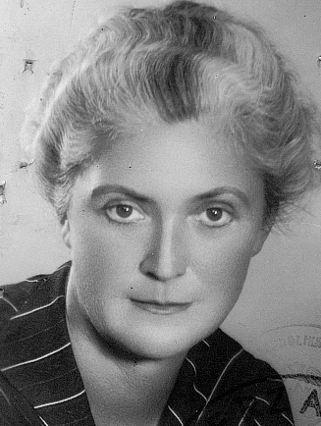

Slide 12
Frauen, die Studieren, sind gefährlich. Ausgewählte Porträts slowenischer Frauen der Intelligenz. Kramberger, Petra, Samide, Irena, Žigon, Tanja (Hg.). Ljubljana: Znanstvena založba FF.

